Slide 1
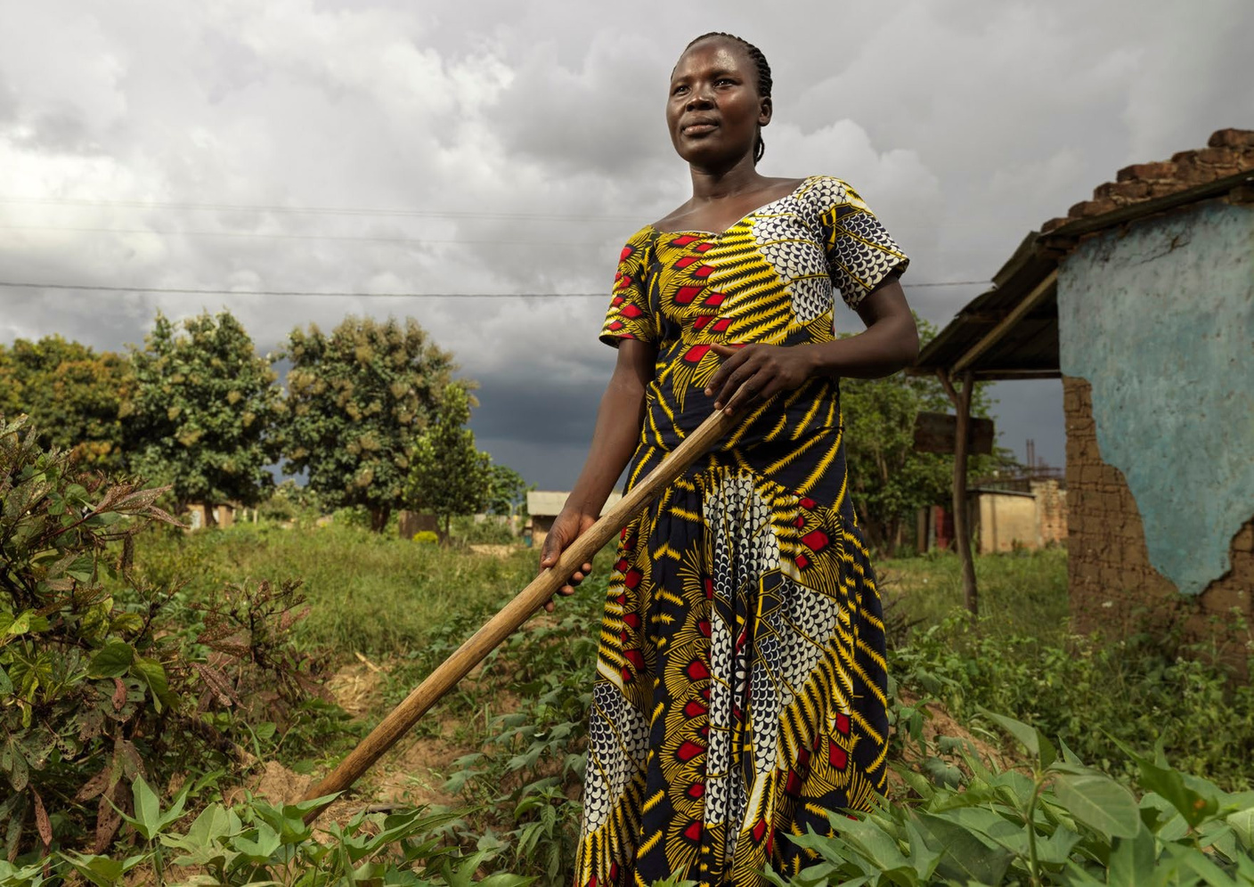


KALENTERIHARTAUDET
TEKOJA IHMISARVON PUOLESTA.
2024
Notes:
Hartauskalenteri on tehty Kirkon Ulkomaanavun yhteyshenkilötyöryhmäläisten kanssa yhdessä. Seurakuntien työtekijät eripuolelta Suomea, ovat kirjoittaneet lyhyitä hartauksia, joita voi käyttää seurakuntien piirien ja kerhojen alkuhiljentymisinä ympäri vuoden. Hartauksien inspiraationa ovat toimineet vuoden 2024 seinäkalenterin kuvat.
Tiedostoa voi käyttää heijastamalla kuukauden kuvan näytölle. Hartaudet toimivat kuitenkin myös ilman dataprojektoria. Kuvaa voi katsella KUAn seinäkalenterista tai sen voi näyttää hartauden alussa oman tietokoneen näytöltä. Hartausteksi on kirjoitettu muistiinpanosivulle.
Kuvissa tai tekstissä ei mainita kuukautta, joten hartauden käyttö ei ole sidottu kyseiseen kuukauteen. Voit käyttää kaikkia hartauksia ympäri vuoden.
Useimpiin hartauksista liittyy virsiehdotus tai muuta musiikkia. Mukana on tieto mistä teoksesta kappaleen sanat löytyvät tai linkki mistä kappaleen voi kuunnella.
Hartauden tekijä on merkitty jokaisen hartauden loppuun.
TEKIJÖISTÄ:
Yhteyshenkilötyöryhmä on Kirkon Ulkomaanavun seurakuntayhteyksien keskeinen neuvoa-antava, suunnitteleva ja edistävä toimielin, jossa on kaksi edustajaa jokaisesta hiippakunnasta. Työryhmä kokoontuu 4-5 kertaa vuodessa. Henkilöiden toimikausi on 2+2 vuotta. Yhteyshenkilöviestissä (sähköposti) ilmoitetaan aina milloin ja mistä voi vuorollaan hakea mukaan tähän innovatiiviseen ja inspiroivaan ryhmään.

Slide 2
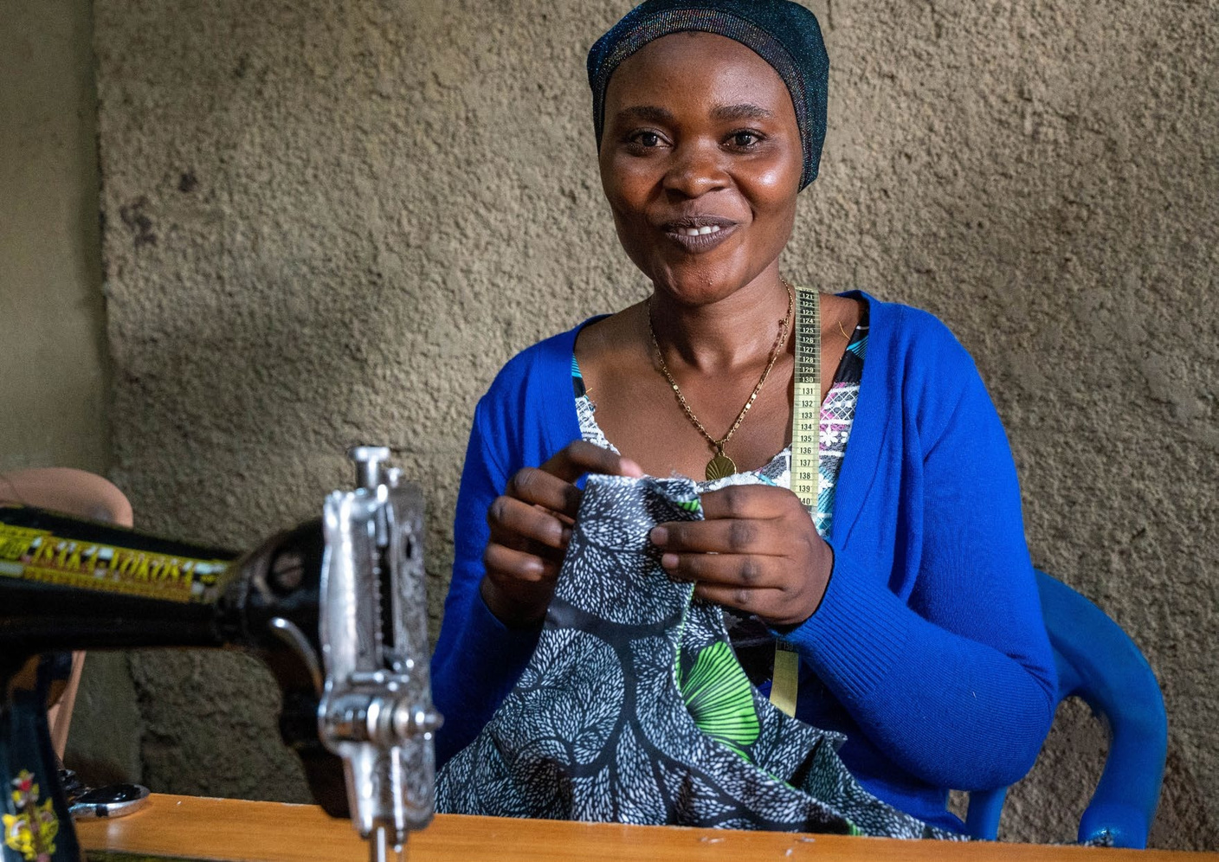


Tammikuu
Se mitä me teemme sillä, mitä meillä on, kertoo sen, keitä me olemme.
- Vince Lombardi
Björn Udd
Notes:
Kuvan sitaatti on amerikkalaisen jalkapallon legendan Vince Lombardin. ”Se mitä me teemme sillä, mitä meillä on, kertoo sen, keitä me olemme.” Vince on harras katolilainen. Hänen elämänsä kolme keskeisintä asiaa olivat kristillinen (roomalaiskatolinen) usko, perhe ja jalkapallo. Pienenä alttaripoikana Vince haaveili papin ammatista. Koko elämänsä hän rukoili päivittäin ja kävi kirkossa vähintään kerran viikossa, joskus jopa päivittäin rukoilemassa seuraavasti: ”Jumalani, jos minun on kuoltava tänään tai äkillisesti milloin tahansa, haluan vastaanottaa ehtoollisen matkaeväänä. Haluan, että viimeinen ruokani on Vapahtajani ja Lunastajani ruumis ja veri; viimeiset sanani; Jeesus, Maria ja Joosef; viimeinen kiintymykseni, puhdas rakkaus Jumalaa kohtaan ja täydellinen katuminen synneistäni; viimeinen lohdutukseni kuolla pyhässä armossasi ja pyhässä rakkaudessasi.” Vince kutsui myös mielellään ystäviään ja valmentajana pelaajiaan kirkkoon kanssaan. Ihmisenä hänellä oli paljon epätäydellisyyttä. Vaikka hänellä oli sydämessään Jumalan rakkaus, hänkään ei aina kyennyt siitä rakkaudesta jakamaan. Siksi kuulen tämän sitaatin myös eräänlaisena rukouksena siitä, että sen mitä olemme lahjaksi ja armosta saaneet toteutuisi myös näkyväksi elämässämme tekojen kautta.
Virsiehdotus: 846 Korjuupäivän saapuessa
Rukous: (Lombardin ennen ottelua rukoilemaa rukousta mukaillen)
Emme rukoile saadaksemme voittoja.
Rukoilemme, että teemme parhaamme emmekä loukkaa itseämme tai muita.
Ja jokaisen päivän päätteeksi lausumamme rukous olkoon aina kiitosrukous.
Aamen
Tekijä
Juhana Malme
Kirkon Ulkomaanapu

Slide 3
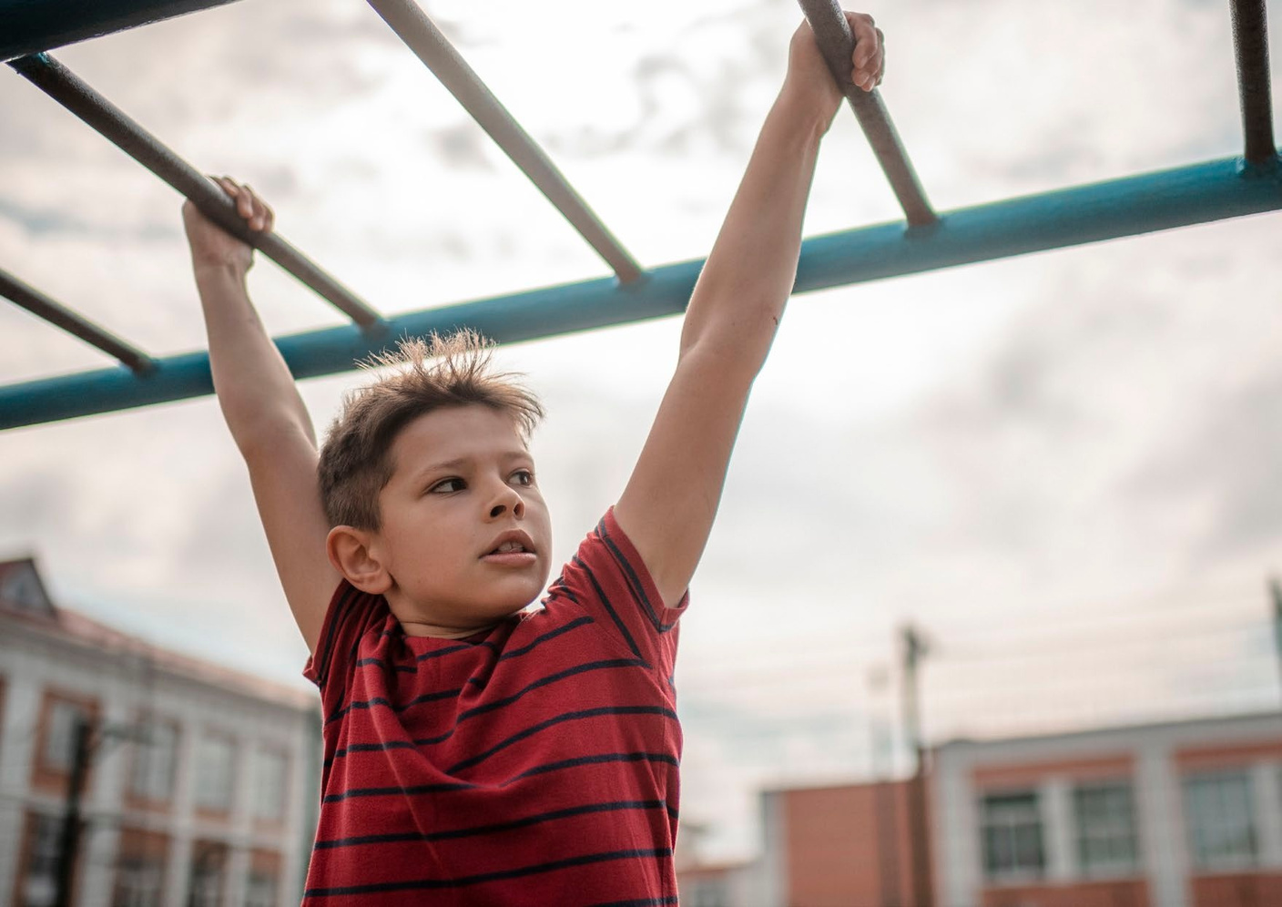

Helmikuu
Olkoon sinulla kovettumaton sydän, väsymätön luonne
ja kosketus, joka ei milloinkaan satu.
- Charles Dickens
Antti Yrjönen
Notes:
Luuk. 6:43-45
”Yksikään hyvä puu ei tee kelvotonta hedelmää eikä yksikään kelvoton puu hyvää hedelmää. Hedelmästään jokainen puu tunnetaan. Eihän orjantappuroista koota viikunoita eikä piikkipensaasta poimita rypäleitä. Hyvä ihminen tuo sydämensä hyvyyden varastosta esiin hyvää, paha ihminen tuo pahuutensa varastosta esiin pahaa. Mitä sydän on täynnä, sitä suu puhuu.”
Hyvyyden varasto on ehtymätön, kun sen täyttää Jumalan rakkaudella. Se ei pelkästään tulvi ulos suun puheena vaan myös kohtaamisina, jotka eivät satuta. Hyvyyden välivarastona sydän on uskossaan väsymätön. Se luottaa tulevaan ja rakastaa rajoituksetta jokaista. Hyvän hedelmä on parasta jaettuna.
Virsiehdotus: 949 Kirkko olkoon niin kuin puu
Rukous: (Charles Dickensin lapsilleen kirjoittaman iltarukouksen innoittamana)
Oi Jumala, tee minut armolliseksi kaikille, äläkä koskaan anna minun olla julma yhdellekään olennolle.
Sillä jos olen julma jollekin, jopa köyhälle kärpäselle, Jumalani, joka olet niin hyvä, et pitäisi siitä, vaikka rakastakin minua.
Rukoilen Jumalaa siunaamaan ja varjelemaan meitä kaikkia tänä yönä ja ikuisesti, Jeesuksen Kristuksen, meidän Herramme, kautta.
Aamen.
Tekijä
Juhana Malme
Kirkon Ulkomaanapu

Slide 4
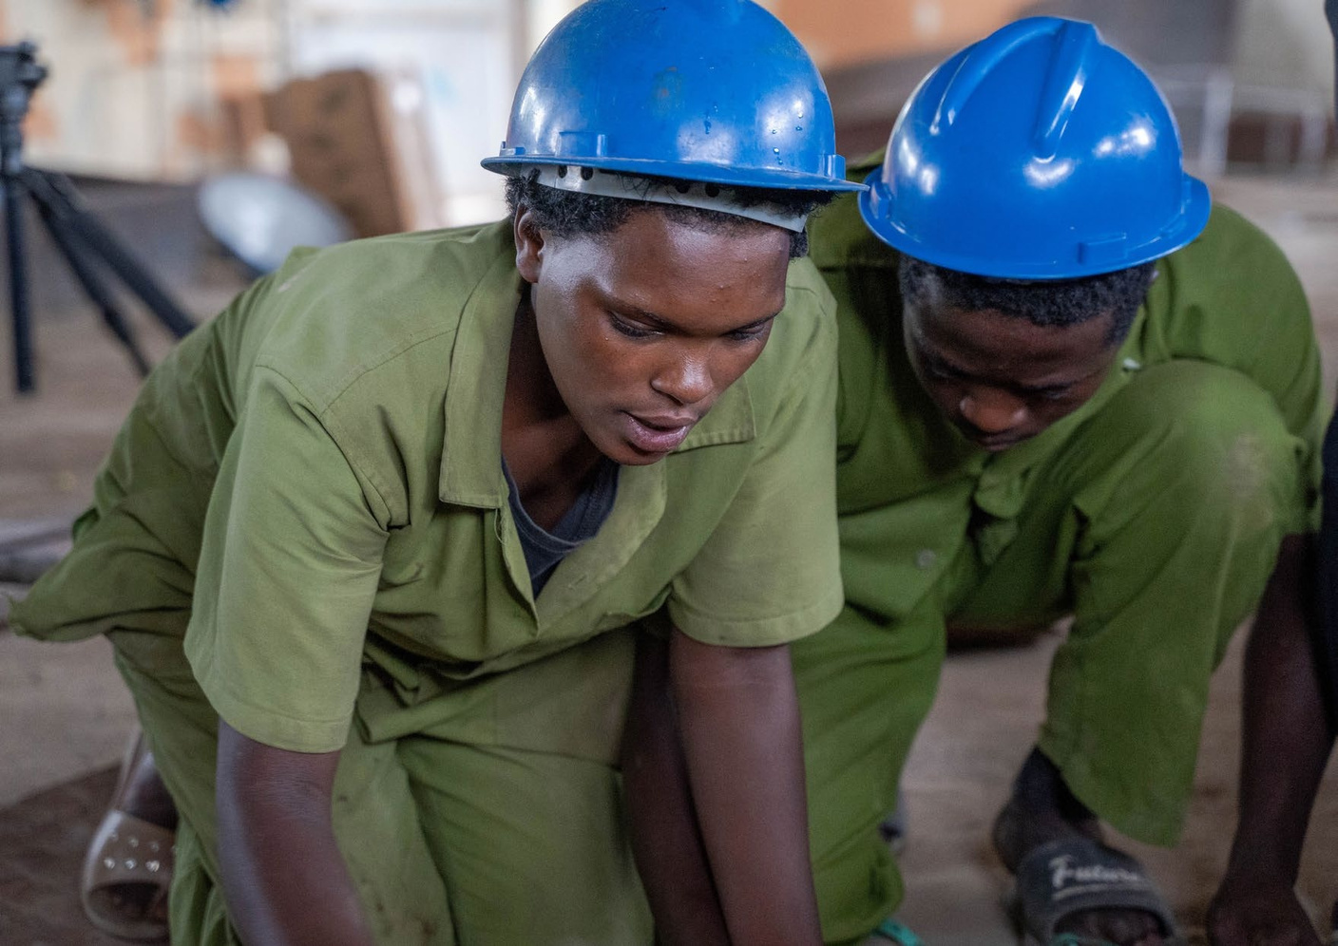

Maaliskuu
Vaikeinta on päättää toimia. Loppu on vain sinnikkyyttä.
- Amelia Earhart
Björn Udd
Notes:
Joka kerta kun menen uimaan tuntuu aluksi vaikealta mennä veteen, koska se tuntuu kylmältä. Ikävä luopua siitä lämmöstä, joka on iholla. Epämukavuusalueelleen meneminen vaatii päättäväisyyttä. Kun on tehnyt päätöksen se antaa sinnikkyyttä toteuttaa päätöksensä. Eniten sinnikkyyttä olen nähnyt niiden keskuudessa, joilla on kaikista vähiten valittavaa. Vaikka sinulta puuttuisi jalka, mutta olet päättänyt saada koulutuksen, kouluun mennään päivittäin kainalosauvoilla kilometrien päähän. Sinnikkyyden taustalla on periksiantamatonta toivoa.
Virsiehdotus: 396
Rukous: Kun olen päättämätön, ohjaa minua oikeaan suuntaan. Anna voimia ja sinnikkyyttä toimia hyvien tavoitteitteni eteen. Aamen
Tekijä
Juhana Malme
Kirkon Ulkomaanapu

Slide 5
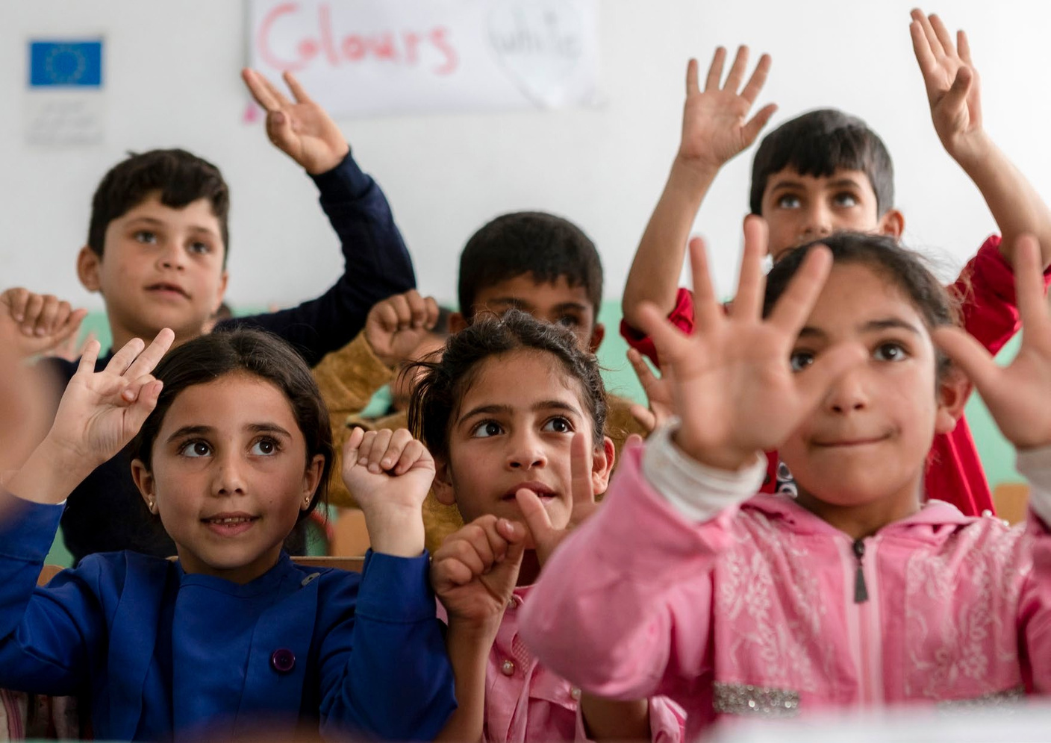

Huhtikuu
Lapset eivät muodosta
sataa prosenttia väestöstä, mutta he muodostavat sata prosenttia tulevaisuudesta.
- Zig Ziglar
Antti Yrjönen
Notes:
Jeesus kutsui lapsia luokseen, koska Jumalan valtakunta on lasten kaltainen. Eräällä kristillisellä radiokanavalla puhuja pohti iäisyyskysymyksiä. Hän oli myös pyöritellyt ajatusta siitä, että olemmeko paratiisissa kaikki Jumalan jalkojen juuressa onnellisesti leikkiviä lapsia. Se on hieno kuva. Lapsuuteen kuuluu leikki, riemu, ilo, viattomuus, luottamus ja ennakkoluulottomuus. Jos näitä pystyisimme säilyttämään enemmän myös aikuisuudessa, kenties Jumalan valtakunta voisi tulla lähemmäs jo tässä ja tänään.
Virsiehdotus: 492 Ystävä sä lapsien.
Rukous: Palauta minua aina uudestaan lähemmäs lapsuuteni luottamusta. Vahvista uskoani sellaiseksi, jossa on tilaa yllättyä, hämmästyä ja oppia. Siunaan tämän maailman lapsia viisaudella, jotta tulevat sukupolvet voisivat olla entisiä lähempänä Sinua ja säilyttää kestävän rauhan sydämessään. Aamen.
Tekijä
Juhana Malme
Kirkon Ulkomaanapu

Slide 6
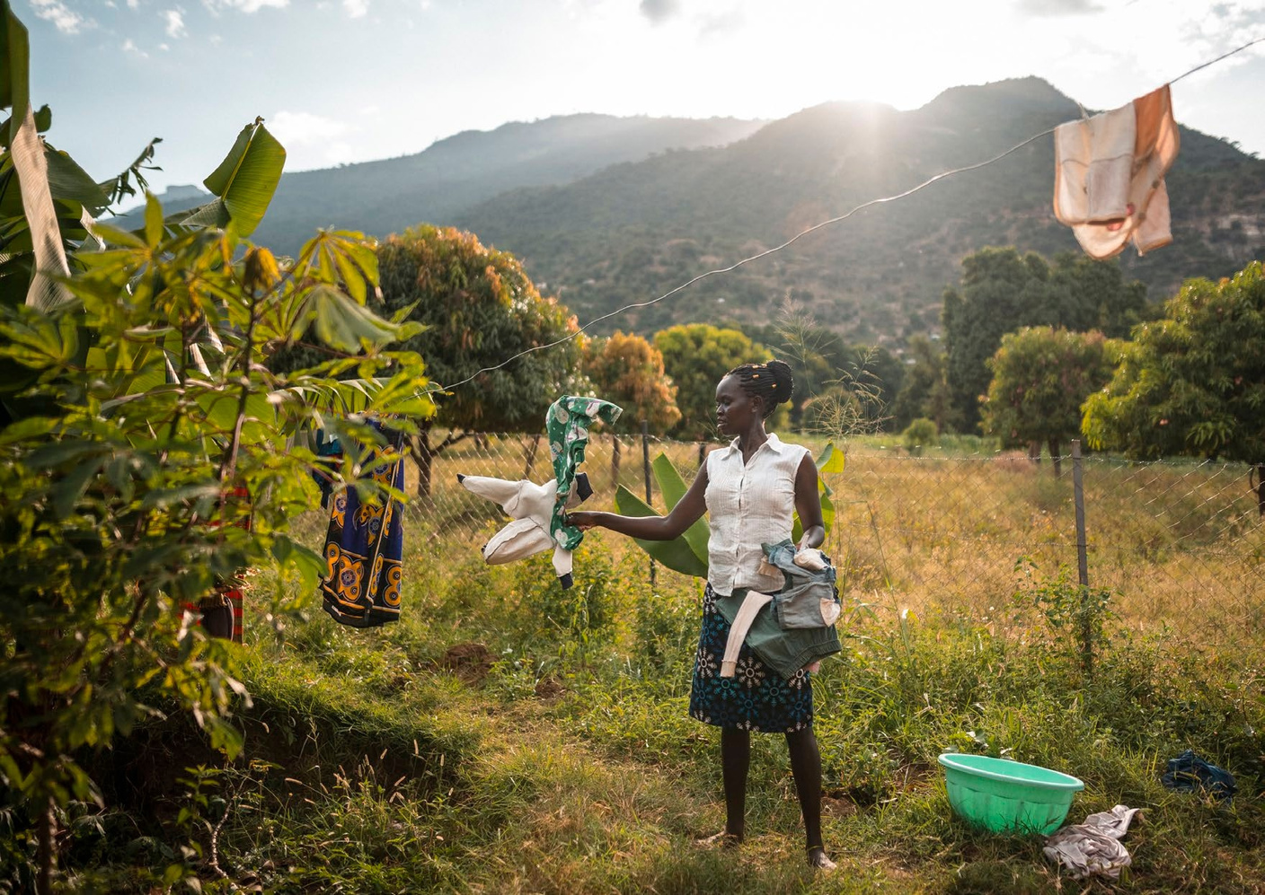

Toukokuu
Kuinka nopeasti
”ei juuri nyt” muuttuukaan muotoon ”ei koskaan”.
- Martti Luther
Antti Yrjönen
Notes:
Miten helposti itsekkyys ja oman saavutetun elintason ylläpitäminen syrjäyttävät lähimmäisen rakkauden ja vastuun maailmantilasta. Juuri nyt en pysty lahjoittamaan keräykseen, koska pitää varata rahaa kesälomamatkalle. Juuri nyt en ehdi käymään luonasi, koska menen kuntosalille. Juuri nyt ei ole aika auttaa muita maita, koska meillä on omiakin ongelmia. Mutta kesäloman jälkeen ostetaan talvilomia tai uusi puhelin, kuntosalin lisäksi pitää käydä elokuvissa, lenkillä ja saada olla ihan omassa rauhassa ja vaikka oman maan talous olisi kunnossa nyt on syytä varautua tulevaan ja säästää. Ei tule sitä ”nyt” hetkeä, on vain päättymätön ”ei koskaan”. Siksi jokainen hetki on ”nyt”.
Virsiehdotus: 959 Saapua yhteiseen pöytään
Rukous: Sinun omastasi haluan jakaa sitä yhteistä hyvää, jolla maailmaa haluat ravita. Varjele minua kyynistymästä ja muuttumasta itsekkääksi. Avaa sydämeni tämän maailman muuttamiselle.
Tekijä
Juhana Malme
Kirkon Ulkomaanapu

Slide 7
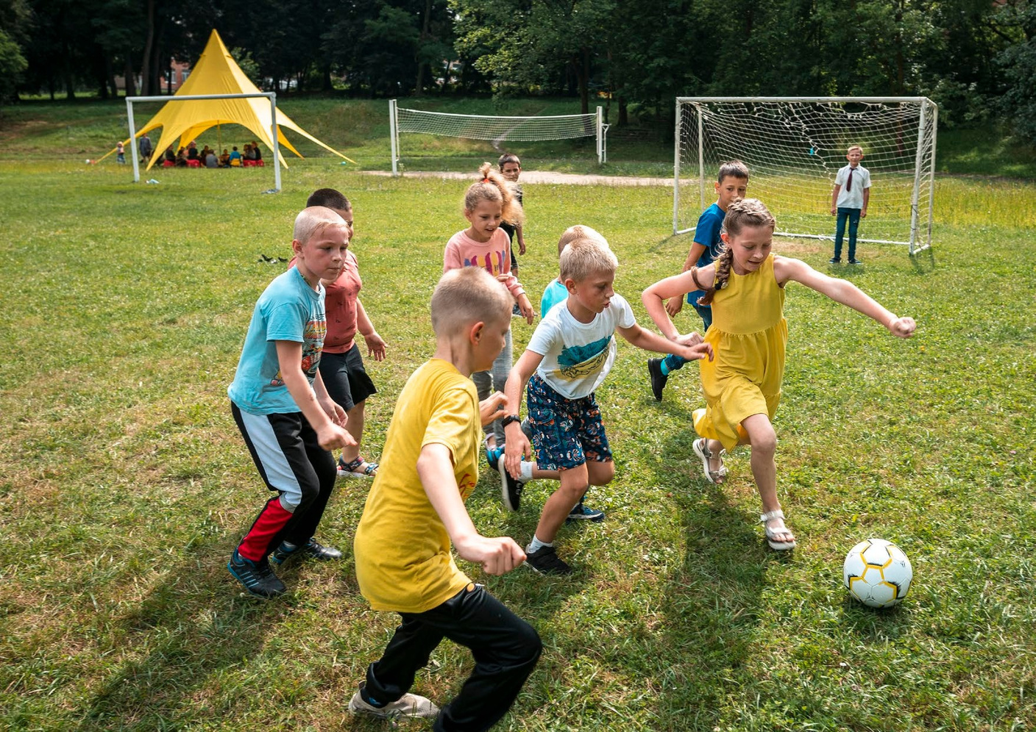

Kesäkuu
Maan multa, siemenet syntyvät lapset
ovat elämän
ihana kapinalaulu.
- Katri Vala
Antti Yrjönen
Notes:
Mikä rohkaisee, piristää ja välittää ilon viestiä? Mikä on elämän väri? Se on keltainen. Tuo auringon, lämmön, onnen ja toivon väri. Keltainen symboloi optimismia, uskallusta ja virkeyttä. Keltainen on kesän väri, valon väri. Kesän kasvun ihme syntyy valosta ja oikeanlaisista olosuhteista.
Keltainen on Ukrainan lipun väri sinisen rinnalla. Värit symboloivat maan viljavia peltoja ja kirkasta taivasta. Ukrainan taivas on ollut jo useamman vuoden synkkänä ja pellot runneltuina Venäjän hyökkäyssodan vuoksi. Syvä toive on, että vielä kerran Ukrainan maa ja ihmiset saavat elää vapaina, saavat elää elämän ihanaa kapinalaulua todeksi.
Sota-ajan keskellä Kirkon Ulkomaanapu vie keltaisen kaltaista apua, iloa ja toivoa ukrainalaisille. Sodan tuhoamia kouluja korjataan ja lapsille järjestetään psykososiaalista tukea. Se tarkoittaa käytännössä esimerkiksi kesäkerhojen iloista pallonpeluuta ja muita riemua tuottavia aktiviteetteja lapsille ja nuorille.
Kuvan koululaiset ovat keskittyneet futiksen peluuseen ja voivat hetkeksi unohtaa arjen ikävät asiat. Maalia vartioi koulupoika kravatissaan. Hän on kenties ollut jossain virallisessa tilaisuudessa. Nyt on kuitenkin lupa löysätä solmuketta ja vaihtaa vapaalle! Nyt on lupa nauttia Luojan luomasta kesän keltaisesta ja liittyä elämän ihanaan kapinalauluun. Valo voittaa!
Lauluehdotus: Me saamme kasvaa (Jaakko Löytty, Markus Koskinen) – Nuoren Seurakunnan Veisukirja 2005
Rukous: Pyhä Jumala, kesän keltaisen Luoja.
Kiitos valosta, kiitos muhevan mullan salaisuudesta.
Anna avun siementen versoa vahvoiksi elämän puiksi.
Anna ihmisille kaikkialla maailmassa hymy huulille,
riemu rintaan ja toivon tuulia askelten alle.
Tekijä:
Mervi Vähätalo
Nokian seurakunta

Slide 8
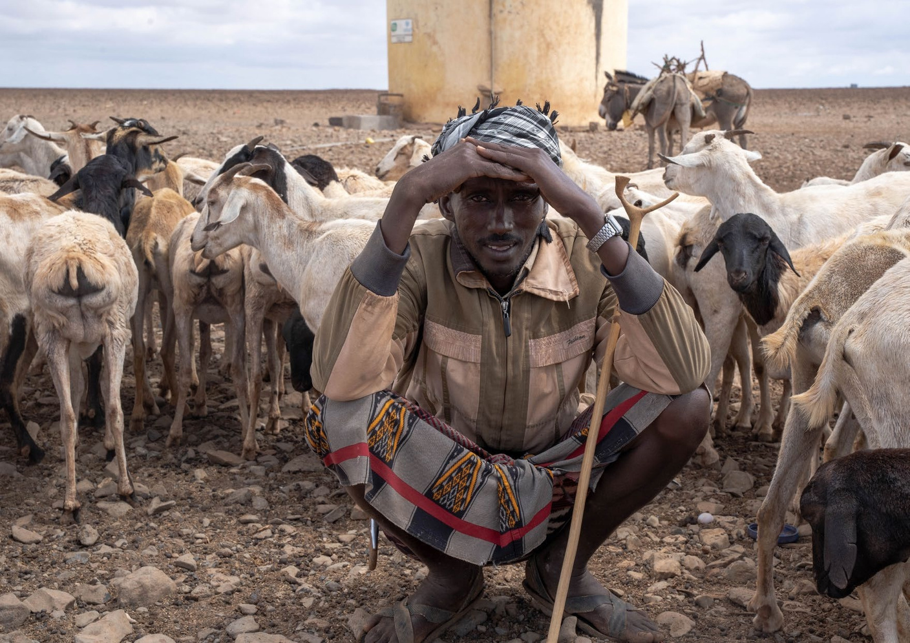

Heinäkuu
Joka kulkee hitaasti, pääsee pitkälle.
- Ugandalainen sananlasku
Björn Udd
Notes:
Kuvittele eteesi kulho, joka on täytetty isoilla kivillä. Onko kulho mielestäsi täysi? Kulho näyttää täydeltä, mutta sinne mahtuu vielä pienempiä kiviä sekä hiekkaa. Kun kulhoon lisää pieniä kiviä sekä hiekkaa, alkaa kulho näyttää aika täydeltä, mutta sinne voidaan saada vielä mahtumaan vähän lisää, nimittäin vedellä voimme täyttää kulhon kaikki loputkin pienet kolot, jonne kivet ja hiekka eivät ole mahtuneet.
Monesti me toimimme omassa elämässämme niin, että täytämme sen tuon kuvatun kulhon tavoin äärimmilleen erilaisilla asioilla. Isoimpina pohjalla voi olla perhe, parisuhde, työ ja arkeen liittyvät käytännön asiat. Pienempiä elämää täyttäviä asioita ovat monesti arjen pienet askareet ja muistamiset, kuten onko lapsella oikeanlaiset ulkoiluvaatteet pakattuna päiväkotireppuun, onko koululainen lukenut kokeeseen tai onko laskut maksettu ajallaan ja autokin pitäisi muistaa katsastaa. Arjen pyörityksessä täytämme kulhomme pikavauhtia erilaisilla asioilla äärimmilleen ja unohdamme hengittää ja hidastaa.
Voisimmeko kääntää ajatuksemme toisinpäin ja täyttääkin kulhomme ensin vedellä, jolloin tilaa kuormittaville asioille on vähemmän ja tällöin kulhosta täytyy ottaa välillä kiviä pois, jotta uusia mahtuu tilalle, ettei vesi valu kulhosta yli? Vesi on tällöin elämän kallein ja tärkein asia, josta me haluamme pitää huolta päästäksemme pitkälle tässä elämässä.
Virsi ehdotus 510
Rukous: Rakas Taivaallinen Isä. Siunaa ja varjele kaikkia niitä maita, joissa kärsitään kuivuudesta ja puhtaasta vedestä on pulaa. Anna näille ihmisille viisautta ja voimaa kestää kurjuuden keskellä. Taivaallinen Isä. Hyvinvointimaissa me ihmiset kärsimme toisenlaisen veden puutteesta, ja täytämme elämämme erilaisilla meitä kuormittavilla asioilla. Anna meille viisautta ja voimaa karsia elämäämme ja nähdä elämässämme hidastamisen tärkeys. Aamen.
Tekijä:
Niina Hautala
Kajaanin seurakunta

Slide 9
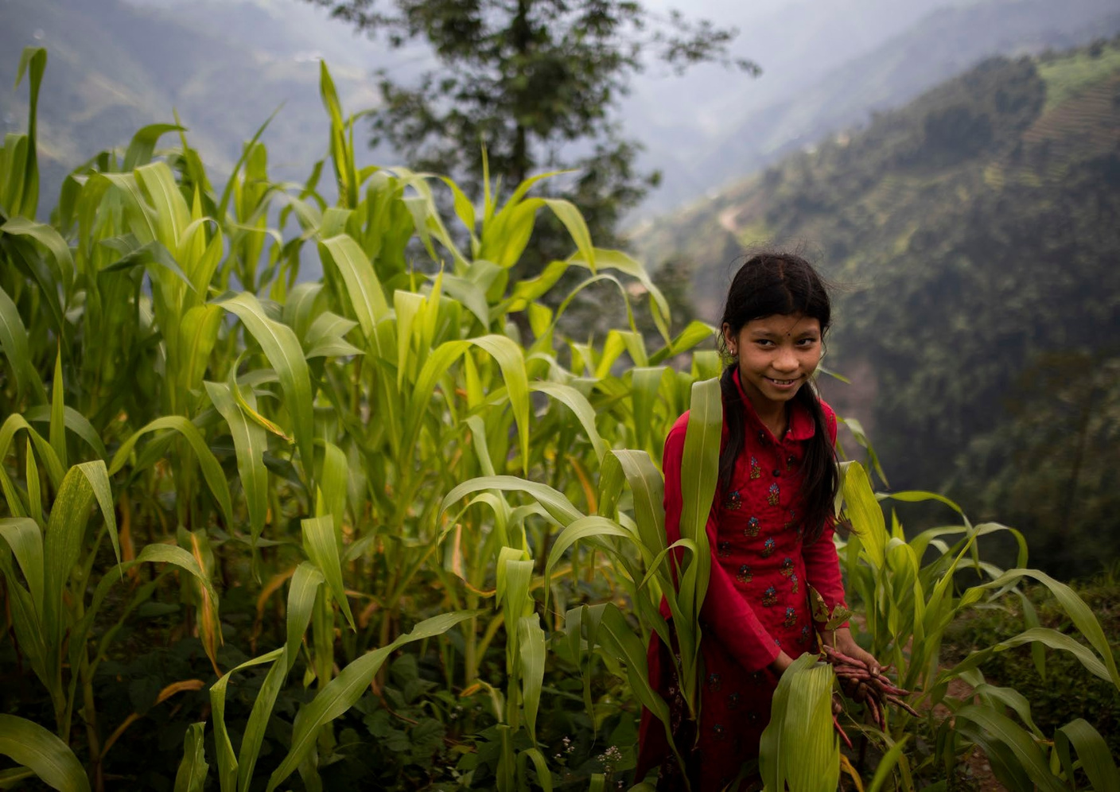

Elokuu
Ihmisen elämässä on kaksi suurta päivää – päivä, jolloin hän syntyy, ja päivä, jolloin hänelle selviää miksi.
- William Barclay
Monika Deupala
Notes:
Muistatko kun synnyit? Tämä on meille absurdi kysymys, mutta vallan kiehtovaa voisi olla se muistaa varsinkin, jos se on tapahtunut suunnitellun hyvin. Syntymä on kuitenkin joka kerran valtavan suuri ihme, josta lapsen äiti ja läheiset voivat kertoa kiinnostavia muistoja ja tarinoita. Mihin olosuhteisiin ja minkälaiseen perheeseen kukin syntyy, siihen ei voi itse vaikuttaa. Lähtökohdat elämään saa annettuna ja ne ovat erilaiset eri puolilla maailmaa, erityisesti naisten kohdalla.
Maailman noin kahdeksasta miljardista ihmisestä 49,5 prosenttia on naisia. Monissa maissa perinteeseen liittyen naisten miehiä huonompi kohtelu ja osattomuus alkaa jo lapsena. Tytöillä ja naisilla ei ole yhtäläisiä ihmisoikeuksia, mikä on este löytää ja kokea oman elämän merkityksellisyys. Kristillisen ihmiskäsityksen mukaan luomisen perusteella kaikilla ihmisillä on yhtäläinen ihmisarvo ja oikeus ihmisarvoiseen elämään. Tämä haastaa meitä, jolla paljon on, jakamaan omastamme ja mahdollistamaan tämän arvon toteutumisen niille, joilla ei sitä vielä ole. Kirkon Ulkomaanavun työ Nepalissa ja muissa kehittyvissä maissa tarjoaa naisille ammatillista koulutusta ja mahdollistaa heille kokemuksen oman elämän merkityksestä myös sen kautta, että voi auttaa paitsi itseään, myös läheisiään.
Jeesuksen pitämässä Vuorisaarnasta löytyvä Kultainen sääntö, “Kaikki, minkä tahdotte ihmisten tekevän teille, tehkää te heille.” (Matt. 7:12), kehottaa tekemään ja toimimaan.
Virsiehdotus: 954 Lahjoillasi meitä siunaat
Rukous: Rakas Jumala, siunaa ja auta maailman tyttöjä ja naisia. Sinä tiedät heidän kaipauksensa ja tarpeensa. Annan heille toivoa ja mahdollisuus löytää vastaus kysymyksiinsä. Auta meitä antamaan ja jakamaan omastamme hyvällä mielellä ja sydämellä. Aamen.
Tekijä
Tarja Korpaeus-Hellsten
Helsingin seurakuntayhtymä

Slide 10
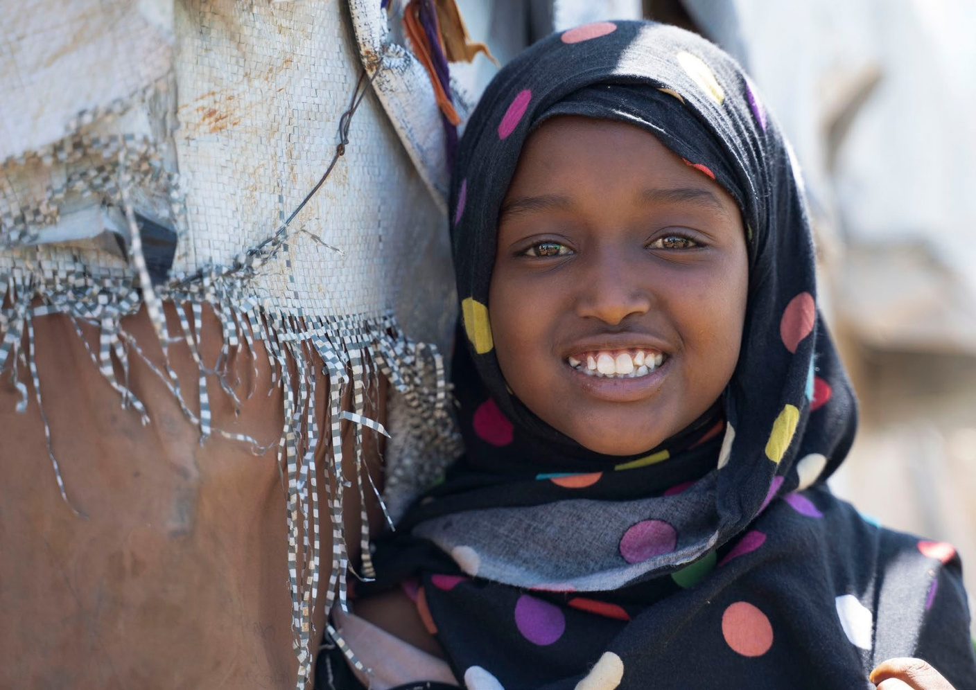

Syyskuu
Ystävällisyys on kieli, jonka kuuro kuulee
ja sokea näkee.
- Mark Twain
Mahamud Utaama
Notes:
Hymy. Vain katselemalla tätä kuvaa, aivosi tuottavat mielihyvähormoneja ja aivoisi haluavat myös vastata hymyyn. Hymyile.
Kosketus. Kosketus on voimakas viestinnän muoto. Kosketus vähentää stressiä, vähentää ärtyneisyyttä ja levottomuutta, parantaa keskittymiskykyä ja rauhoittaa.
Apu. Hyvien tekojen tekeminen toisille, lisää merkityksellisyyden kokemusta ja vahvistaa omaakin hyvinvointia. Pyyteetön auttaminen vähentää masennusta, parantaa elämänlaatua ja antaa ihmisille mahdollisuuden olla tyytyväisempiä elämäänsä.
Ystävällisyys on auttamista, hymyä ja läheisyyttä.
Ystävällisyys on koko ihmiskuntaa yhdistävä kieli.
Virsiehdotus: 595
Rukous: Rakas Herra,
anna minulle iloinen mieli,
että meillä olisi tosi hauskaa.
Sillä tämäkin kaikki on sinun lahjaasi,
joka ei tulisi itsestään,
ellet sinä sitä antaisi.
Siksi pyydän Kristuksen tähden,
anna minulle iloinen mieli,
anna puhdas ilo,
että olisin tänään ystävieni seurassa
hyvällä tuulella,
syntiä tekemättä.
Aamen.
(M. Luther)
Tekijä
Juhana Malme
Kirkon Ulkomaanapu

Slide 11
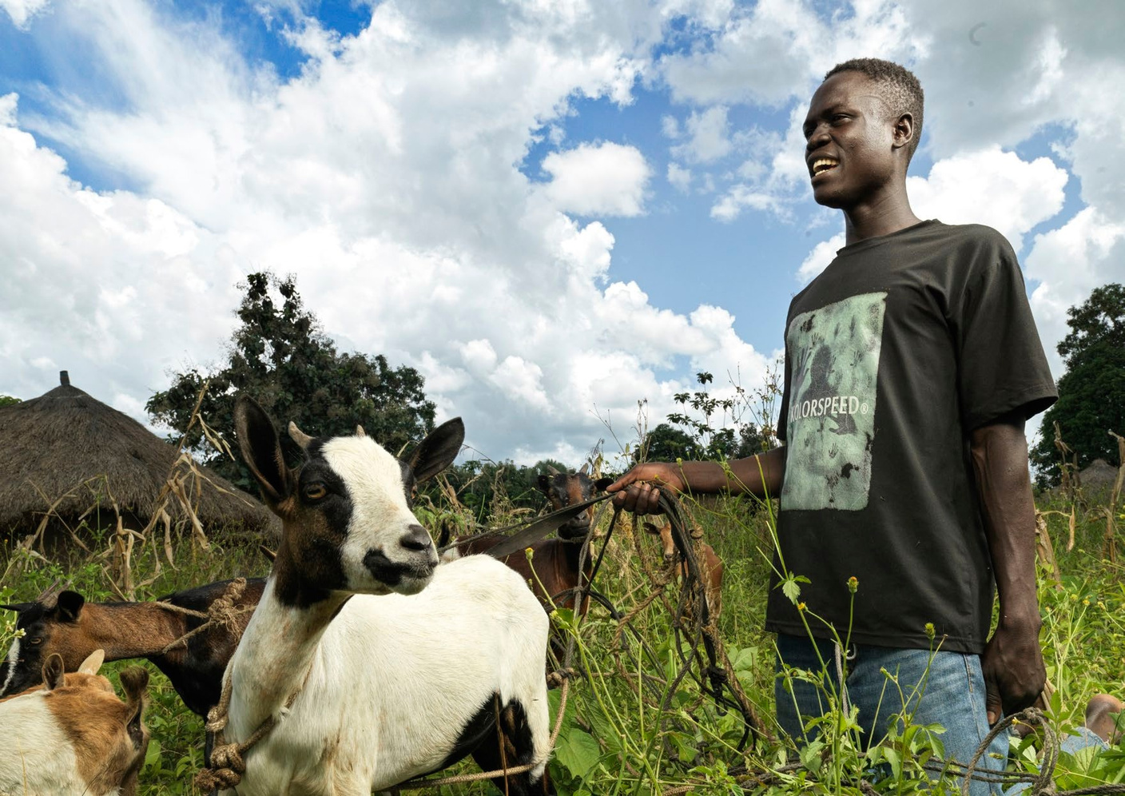


Lokakuu
Tästä hyvät ystävät yhdessä eteenpäin. Pidetään muutkin mukana, ne jotka ovat lähempänä tai vähän kauempana.
- Sauli Niinistö
Peter Caton
Notes:
Me kristityt olemme yhden ruumiin, Kristuksen, jäseniä – monenlaisia osia yhdessä kokonaisuudessa. Siten olemme yhteydessä toisiimme. Yhden jäsenen kärsiessä kaikki kärsiessä, yhden saama kunnia on kaikkien ilo. (1. Kor 12:12-26)
Me olemme yhden ihmiskunnan jäseniä. Voimme huolehtia siitä, että yhä harvemman tarvitsee kärsiä ja että yhä useampi pääsee kehittämään taitojaan, joilla tuoda iloa toisten ihmisten elämään. Me voimme – kunhan tahdomme.
Virsi 448 Ei itää eikä länttäkään
Rukous
Jumala, anna meille herkkyyttä tuntea yhteytemme ihmiskunnan muiden jäsenten elämään. Herätä meidät tahtomaan sitä hyvää, mitä voimme tehdä, jotta kärsimys vähenisi ja ilo lisääntyisi. Aamen.
Tekijä:
Kalle Elonheimo
Paimion seurakunta

Slide 12
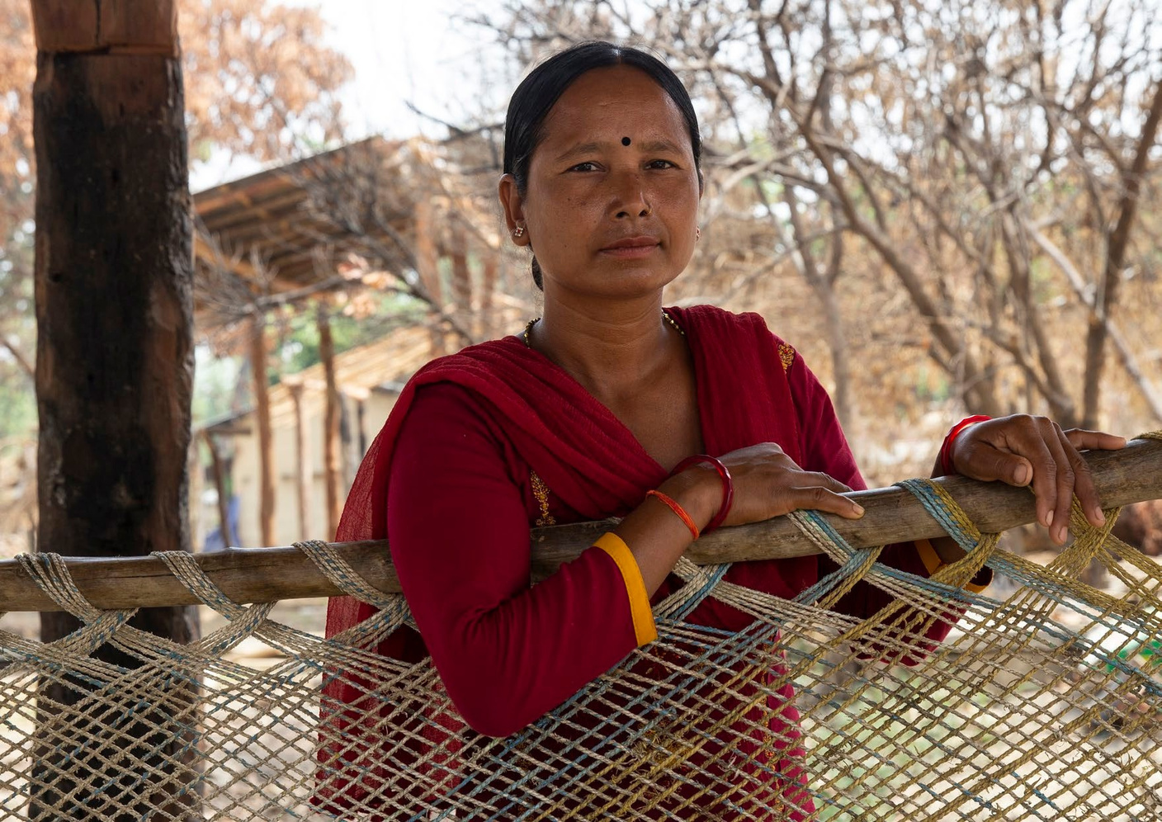

Marraskuu
En tiedä, mikä on kohtalonne, mutta sen tiedän, että ne teistä tulevat todella onnelliseksi, jotka etsitte ja löydätte tavan palvella muita.
- Mahatma Gandhi
Uma Bista
Notes:
Sananl. 16:20
Joka harkiten toimii, saa kaikkea hyvää,
onni on sen, joka turvaa Herraan.
Omalla järkeilyllä, harkinnalla ja viisaudella saa aikaan hyvää. Oma ponnistelu, lahjakkuus ja työnteko voivat tuoda elämään paljon hyvältä tuntuvia asioita kuten vaurautta, vaikutusvaltaa ja vapaa-aikaa. Onnen takeena on kuitenkin Jumalaan turvaaminen.
Psalmi 91
Se, joka asuu Korkeimman suojassa
ja yöpyy Kaikkivaltiaan varjossa,
[…]
[ei] pelkää yön kauhuja
[eikä] päivällä lentävää nuolta,
[ei] ruttoa, joka liikkuu pimeässä,
[ei] tautia, joka riehuu keskellä päivää.
On onnellista olla herran kädellä ja siipien suojassa.
Näiden pelkojen sivuuttaminen merkitsee, että onnen saanut uskaltaa etsiä ja löytää niitä, jotka kaiken levottomuuden ja pahuuden keskellä yhä etsivät toivoa ja tarvitsevat tulla palvelluiksi.
Joka sunnuntai meidän lähetetään maailmaan messusta ”palvelemaan Herraa ja toinen toistanne iloiten”. Minkä ilon ja onnen Kristuksessa saammekaan palvellessamme toisiamme.
Virsiehdotus:
Rukous:
Tekijä
Juhana Malme
Kirkon Ulkomaanapu

Slide 13
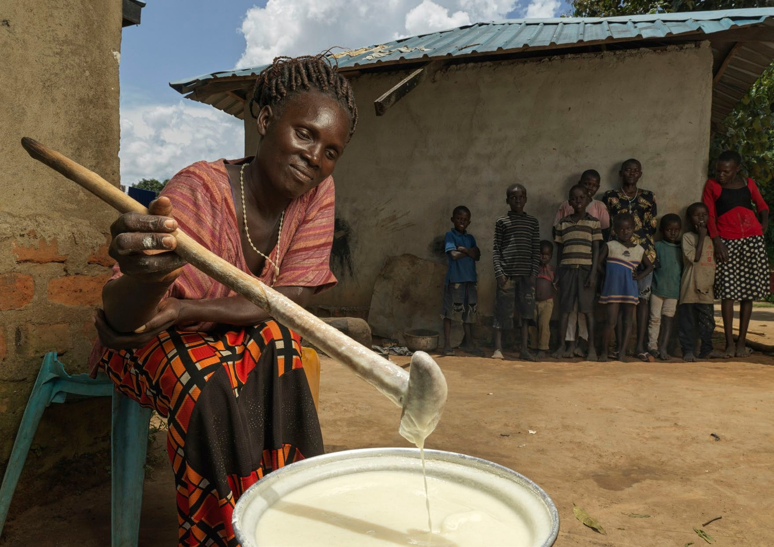

Joulukuu
Joka toisia ruokkii, syö itse kyllin,
joka tarjoaa vettä, saa itse juoda.
- Sananlaskut 11:25
Peter Caton
Notes:
Mary Asio tietää, että kymmenen lapsen ruokkiminen ei ole helppoa varsinkaan, jos aviomiestä ei ole näkynyt viiteen vuoteen. Etelä-Sudanissa 9000 perhettä on saanut tukea maanviljelykseen tai kalastukseen.
Sitten kuningas sanoo oikealla puolellaan oleville: ’Tulkaa tänne, te Isäni siunaamat. Te saatte nyt periä valtakunnan, joka on ollut valmiina teitä varten maailman luomisesta asti. Minun oli nälkä, ja te annoitte minulle ruokaa. Minun oli jano, ja te annoitte minulle juotavaa. Minä olin koditon, ja te otitte minut luoksenne.”
Matt 25: 34-35
Mainoksessa sanotaan, että ruoka – mikä ihana tekosyy. Tämä mainos ärsyttää ihan joka kerta, kun sen kuulen. Ruoka ei ole koskaan tekosyy. Ruoka on elinehto- elämän ja kuoleman asia. Meille länsimaissa monesti ruuasta on tullut hifistelyn tuotos; mitä eksoottisempaa, harvinaisempaa tai kalliimpaan ruokaa pääsen maistamaan, sitä hienompaa olen päässyt kokemaan. Tässä hifistelyssä helposti unohtuu se, että toisille ruoka todella on elämän ja kuoleman asia. Suurimmalla osalla ihmisistä ei ole mahdollisuutta valita, mitä tänään syötäisiin. Tärkeintä on, että padassa olisi edes jotain ja lasten suut saisi ruokittua. Niin kuin kuvassa Mary Asiolla.
Kuunteluehdotus: Arja Koriseva: Leipää, lempee, lämpöö. (Koriseva, Arja : Majakanvartijat, 2019)
https://youtu.be/l8-RuuqZZqM?feature=shared
Rukous: Kiitos Jeesus ihmisitä, jotka jakavat omastaan. Opeta meitä näkemään lähimmäisemme, joka tarvitsee apuamme. Anna sinun valosi loistaa kaikessa mitä teemme. Auta oikeudenmukaisuuden levitä yli laajan maailman. Kiitos, että sinä annat meille joka päivä voimaa hyvän tekemiseen, aamen.
Tekijä:
Paula Raatikainen
Jyväskylän seurakunta

